Slide 1
Buổi 06: Sự kiện và Form validate
Trong JavaScript
Trình bày: Tạ Quốc Ý

Slide 2
Sự kiện và Form Validate
Nội dung:
Kiểm tra bài tập
Ôn tập về DOM
Mục tiêu buổi học
DOM Event
Ví dụ DOM Event
Prevent Default và Stop Propagation
Event Listener
Form Validation
Ứng dụng vào làm Lab
Tóm tắt và bài tập

Slide 3
Sự kiện và Form Validate
Mục tiêu buổi học:
Sinh viên hiểu được về sự kiện trong DOM
Sinh viên phải lắng nghe bắt bất kỳ sự kiện, và lập trình xử lý theo kịch bản
Sinh viên làm việc với Form với nội dung là Validate thông tin người dùng
Sinh viên ứng dụng kiến thức đã học để tiếp tục làm Lab theo hướng dẫn

Slide 4
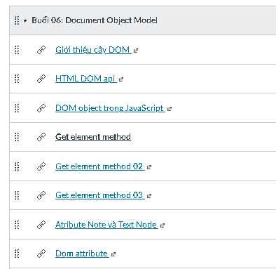
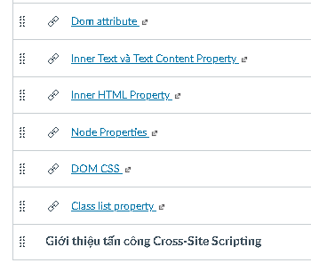
Sự kiện và Form Validate
Ôn tập về Document Object Model:

Slide 5
Sự kiện và Form Validate
Dom Event:
Những sự kiện diễn ra của trình duyệt hoặc của người dùng.
Ví dụ:
  Trình duyệt: Document Ready, Resize Window…
  Người dùng: Click, hover, Focus…

Slide 6
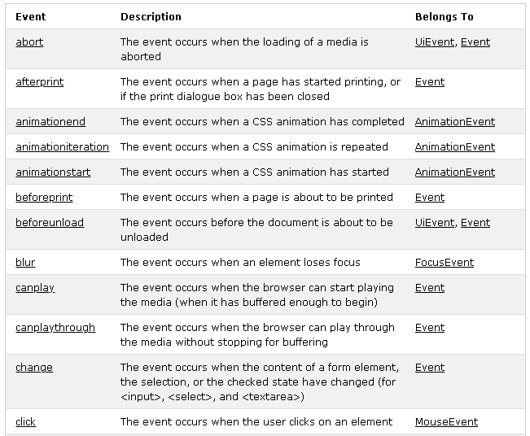
Sự kiện và Form Validate
Các sự kiện DOM :
(Nguồn)https://www.w3schools.com/jsref/dom_obj_event.asp

Slide 7
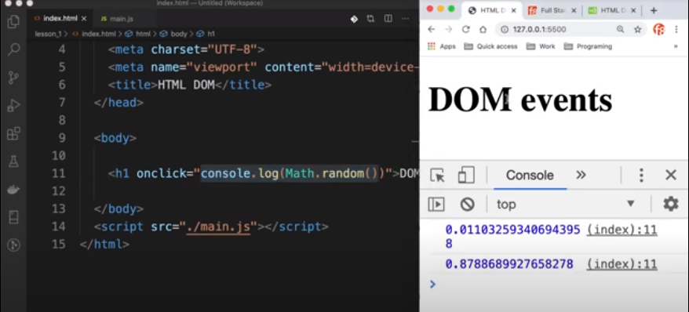
Sự kiện và Form Validate
Các cách lắng nghe DOM Event:
  Lắng nghe bằng cách sử dụng Attribute ( Không khuyến khích)
  Lắng nghe bằng cách gán qua Element Node

Slide 8
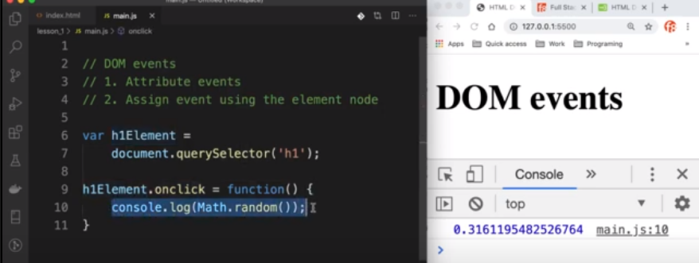
Sự kiện và Form Validate
  2. Lắng nghe bằng cách gán qua Element Node

Slide 9
Sự kiện và Form Validate
Hướng dẫn Lab 01: Bắt và xử lý sự kiện các HTML Element của 01 Landing Page cho sẵn
Đã có :
- Source code bao gồm HTML và CSS ( tự lập trình; làm qua video; giảng viên cung cấp)
Yêu cầu :
Truy cập các phần tử HTML Element
Lắng nghe sự kiện onClick
Viết Script xử lý các kịch bản này

Slide 10
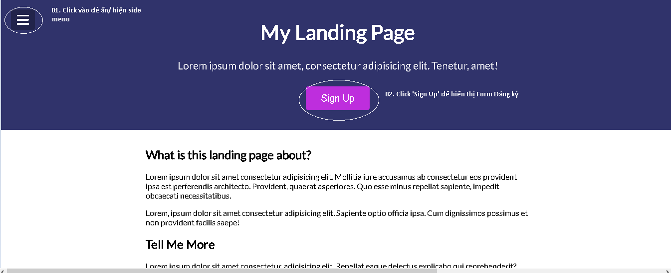
Sự kiện và Form Validate

Slide 11
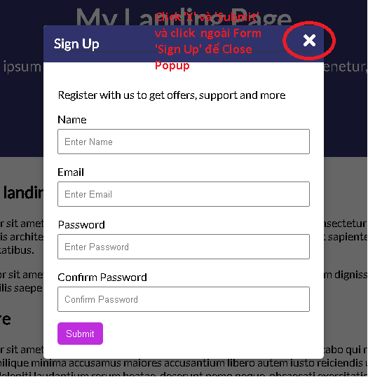
Sự kiện và Form Validate

Slide 12
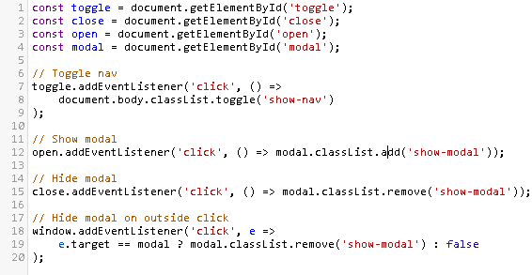
Sự kiện và Form Validate

Slide 13
Sự kiện và Form Validate
Prevent Default và Stop Propagation:
Prevent Default : Loại bỏ những hành vi mặc định của trình duyệt
Stop Propagation : Loại bỏ sự kiện nổi bọt (Event bubbling and capture)

Slide 14
Sự kiện và Form Validate
Prevent Default và Stop Propagation:
Prevent Default : Loại bỏ những hành vi mặc định của trình duyệt
Stop Propagation : Loại bỏ sự kiện nổi bọt (Event bubbling and capture)

Slide 15
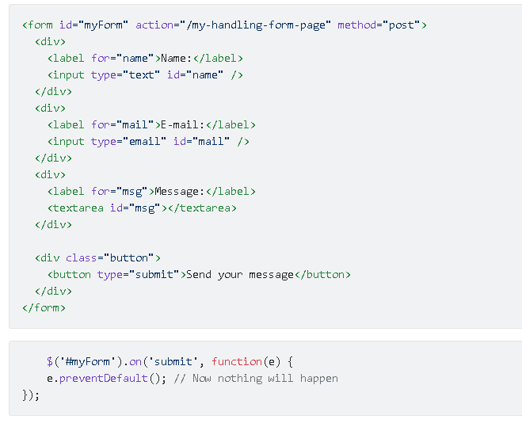
Sự kiện và Form Validate
01. Event.preventDefault

Slide 16
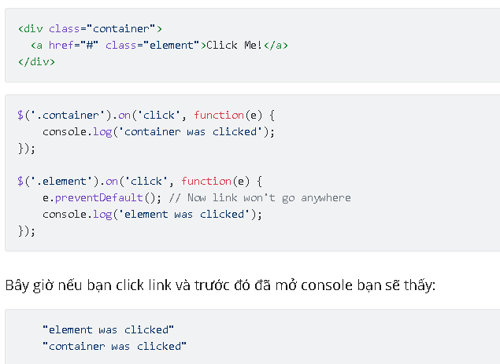
Sự kiện và Form Validate
02. Event.StopPropagation:
Cho đoạn code và quan sát hiện tượng
Giải thích hiện tượng
Giải pháp khắc phục

Slide 17
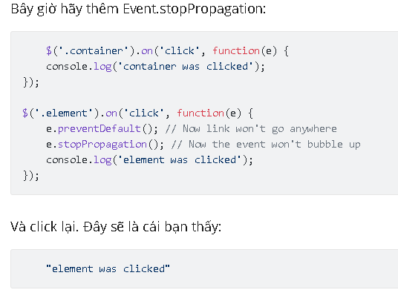
Sự kiện và Form Validate

Slide 18
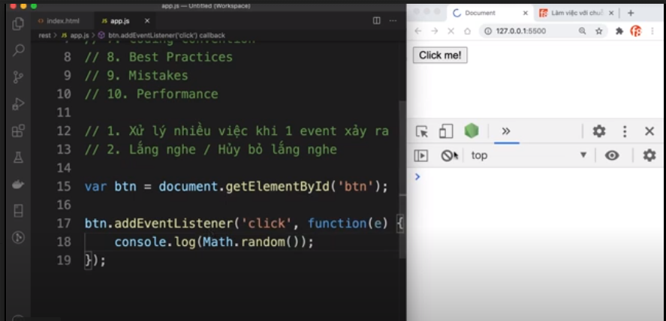
Sự kiện và Form Validate
Event Listener:

Slide 19
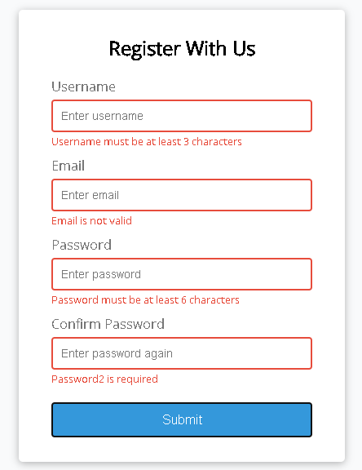
Sự kiện và Form Validate
Lab 02: Form Validation

Slide 20
Sự kiện và Form Validate
Lab 02: Form Validation
Cung cấp : Sinh viên tự xây dựng(Tham khảo thư viện Bootstrap) hoặc làm theo video hướng dẫn để có source HTML, CSS của màn hình ‘Register’
Yêu cầu tối thiểu:
Khi user click nút submit, tiến hành kiểm tra với các rules sau:
Trường UserName: Required, Must be at least 3 characters
Trường Email : Required, Email is valid or not
Password : Required, Password must be at least 6 characters
Confirm Password: Required, Password does not match
Yêu cầu nâng cao:
Có thể tái sử dụng Code.
Mỗi Trường có thể áp dụng nhiều Rules.
Có thể thay đổi, thêm hoặc bớt Rules dễ dàng.
Nối với landing Page ở Lab01

Slide 21
Sự kiện và Form Validate
Hướng dẫn sơ bộ:
01 – Khởi tạo source code : Nhúng thư viện boostrap, file javaScript
02 – Xây dựng source HTML để tạo giao diện form Register
03 – Chỉnh sửa UI cho giống với yêu cầu
04 – Lập trình JavaScript
4.1. Thiết kế sourc code
4.2. Viết chức năng
4.3. Chạy thử và kiểm tra

Slide 22
Sự kiện và Form Validate
Tóm tắt và bài tập:
Các nhóm sinh viên làm Lab01 và Lab02 trong Slide theo hướng dẫn

